Slide 1
Análise e Projeto Orientado a Objetos
Diagrama de Máquina de Estados

Slide 2
Introdução
Objetos do mundo real se encontram em estados particulares a cada momento.
uma jarra está cheia de líquido
uma pessoa está cansada.
Da mesma forma, cada objeto participante de um sistema de software orientado a objetos se encontra em um estado particular.
Um objeto muda de estado quando acontece algum evento interno ou externo ao sistema.

Slide 3
Introdução
Durante a transição de um estado para outro, um objeto realiza determinadas ações dentro do sistema.
Quando um objeto transita de um estado para outro, significa que o sistema no qual ele está inserido também está mudando de estado.

Slide 4
Diagrama de Máquina de Estados
Através da análise das transições entre estados dos objetos de um sistema de software, podem-se prever todas as possíveis operações realizadas, em função de eventos que possam ocorrer.
O diagrama da UML que é utilizado para realizar esta análise é o diagrama de máquina de estados (DME).

Slide 5
Diagrama de Máquina de Estados
Na modelagem de sistemas orientado a objetos, a modelagem dinâmica descreve o comportamento dinâmico dos objetos durante a execução do sistema.
Além dos diagramas de interação (sequência e comunicação), o diagrama de estados também pode ser utilizado para obter uma visão dinâmica do sistema.

Slide 6
Diagrama de Máquina de Estados
Diferentemente dos diagramas de interação (que descrevem o comportamento de objetos de classes diferentes), um diagrama de máquina de estados descreve o comportamento de objetos de uma única classe.

Slide 7
Diagrama de Máquina de Estados
O diagrama exibe:
Estados
Transições
Evento
Ação
Ponto de junção

Slide 8
Estado
Situação na vida de um objeto durante a qual ele satisfaz a alguma condição. Cada estado de um objeto é normalmente determinado pelos valores dos atributos.
Exemplos:
Uma lâmpada pode ficar acesa, apagada ou queimada quando o interruptor é acionado;
Um tanque está na reserva quando nível de óleo está abaixo de 10%.
Um pedido está atendido quando todos os seus itens estão disponíveis.

Slide 9
Estado
Não é qualquer classe que necessita de um diagrama de máquina de estados: apenas aquelas cujos objetos apresentam um comportamento dinâmico significativo;
Exemplos:
Estados de uma passagem aérea: confirmada, atendida, na lista de espera, cancelada;
Estados de uma disciplina: aberta(há vaga), fechada(não há mais vaga), cancelada.

Slide 10
Estado
Um estado de um objeto pode ser caracterizado pelo valor de um ou mais atributos do objeto:
Um objeto de DisciplinaOfertada pode estar Aberto(há vaga) ou Fechado(não há mais vaga), nesse caso, o estado é caracterizado pelo número de alunos matriculados;
A situação de uma conta bancária passa para o vermelho quando o seu saldo fica negativo.
Um diagrama de estados contém todas as mensagens que um objeto pode enviar e receber, que causam transição no seu estado.

Slide 11
Estados inicial e final
O estado inicial indica o estado de um objeto quando ele é criado. Só pode haver um estado inicial em um DME.
Essa restrição serve para definir a partir de que ponto um DME deve começar a ser lido.
O estado final é representado como um círculo “eclipsado” e indica o fim do ciclo de vida de um objeto.
é opcional e pode haver mais de um estado final em um DME.

Slide 12
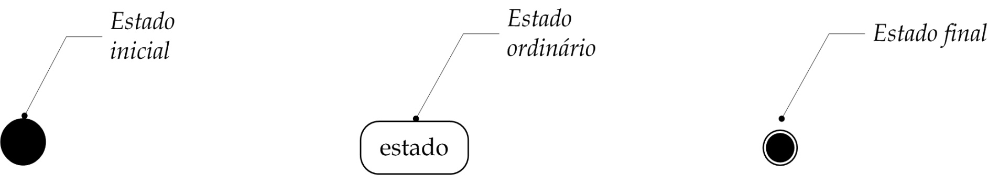
Estados inicial e final
Notação da UML para estados:

Slide 13
Transições
Os estados estão associados a outros pelas transições.
Uma transição é mostrada como uma linha conectando estados, com uma seta apontando para um dos estados.
Quando uma transição entre estados ocorre, diz-se que a transição foi disparada.
Uma transição pode ser rotulada com uma expressão da seguinte forma:
evento (lista-parâmetros) [guarda] / ação

Slide 14
Eventos
Uma transição possui um evento associado.
Um evento é algo que acontece em algum ponto no tempo e que pode modificar o estado de um objeto:
A ocorrência de um evento provoca a transição entre estados de objetos de alguma classe pertencente ao sistema.
Exemplos de Eventos:
Pedido realizado
Fatura paga
Cheque devolvido
Interruptor acionado

Slide 15
Tipos de Eventos
Evento de chamada
recebimento de uma mensagem de outro objeto (síncrono)
Evento de sinal
recebimento de um sinal de outro objeto (assíncrono)

Slide 16
Tipos de Eventos
Evento de temporal
Corresponde à passagem de um intervalo de tempo predefinido.
O objeto pode interpretar a passagem de um certo intervalo de tempo como sendo um evento.
É especificado com a cláusula after seguida de um parâmetro que especifica um intervalo de tempo.
after(30 segundos): indica que a transição será disparada 30 segundos após o objeto ter entrado no estado atual.

Slide 17
Tipos de Eventos
Evento de mudança
Corresponde a uma condição que se torna verdadeira.
É representado por uma expressão de valor lógico (verdadeiro ou falso) e é especificado utilizando-se a cláusula when.
when(saldo > 0): significa que a transição é disparada quando o valor do atributo saldo for positivo.
Eventos temporais também podem ser definidos utilizando-se a cláusula when.
when(data = 13/07/2002)
when(horário = 00:00h)

Slide 18
Condição de guarda
É uma expressão de valor lógico que condiciona o disparo de uma transição.
A transição correspondente é disparada se e somente se o evento associado ocorre e a condição de guarda é verdadeira.
Uma transição que não possui condição de guarda é sempre disparada quando o evento ocorre.
A condição de guarda pode ser definida utilizando-se parâmetros passados no evento e também atributos.

Slide 19
Ações
Ao transitar de um estado para outro, um objeto pode realizar uma ou mais ações.
Uma ação é uma expressão definida em termo dos atributos, operações da classe ou dos parâmetros do evento também podem ser utilizados.
A ação associada a uma transição é executada se e somente se a transição for disparada.

Slide 20
Ponto de junção
Pode ser que o próximo estado de um objeto varie de acordo com uma condição.
Se o valor da condição for verdadeiro, o objeto vai para um estado E1; se o valor for falso, o objeto vai para outro estado E2.
É como se a transição tivesse bifurcações, e cada transição de saída da bifurcação tivesse uma condição de guarda.
Essa situação pode ser representada em um DME através de um ponto de junção.

Slide 21
Ponto de junção
Pontos de junção permitem que duas ou mais transições compartilhem uma “trajetória de transições”.
De uma forma geral, pode haver um número ilimitado de transições saindo de um ponto de junção.
Pode haver também uma transição de saída que esteja rotulada com a cláusula else.
Se as outras condições forem falsas, a transição da clausula else é disparada.

Slide 22
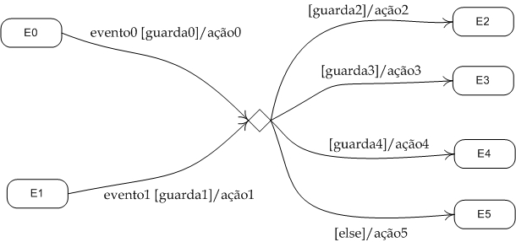
Exemplo de Ponto de junção

Slide 23
Cláusulas
No compartimento adicional de um retângulo de estado podem-se especificar ações a serem executadas.
Sintaxe geral: evento / ação
Há três cláusulas predefinidas: entry,exit,do
Cláusula entry
Pode ser usada para especificar uma ação a ser realizada no momento em que o objeto entra em um estado.
A ação desta cláusula é sempre executada, independentemente do estado do qual o objeto veio.
É como se a ação especificada estivesse associada a todas as transições de entrada no estado.

Slide 24
Cláusulas
Cláusula exit
Serve para declarar ações que são executadas sempre que o objeto sai de um estado.
É sempre executada, independentemente do estado para o qual o objeto vai.
É como se a ação especificada estivesse associada a todas as transições de saída do estado.
Cláusula do
Está cláusula identifica uma atividade realizada durante o tempo em que o objeto se encontra em um estado.

Slide 25
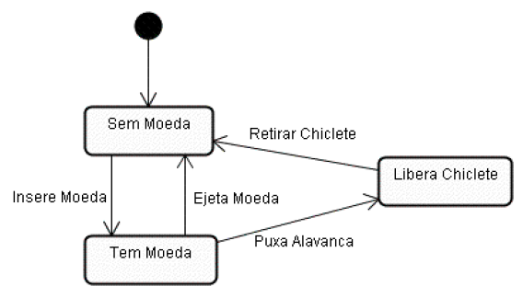
Exemplo (Máquina de Chiclete)

Slide 26
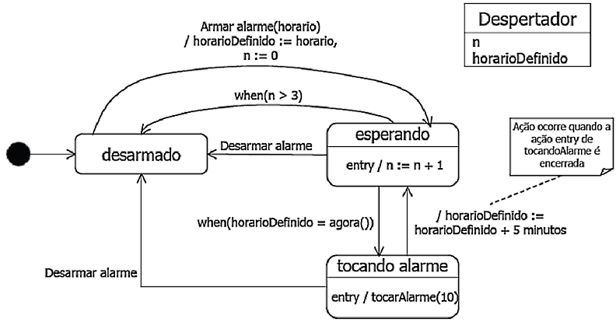
Exemplo (Despertador)

Slide 27
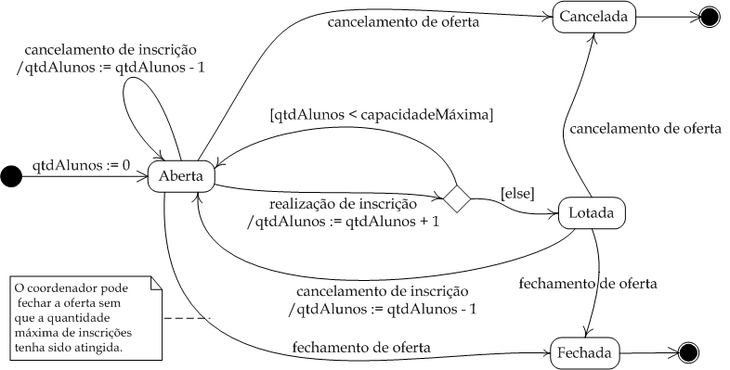
Exemplo (OfertaDisciplina)

Slide 28
diagrama de máquina de estados (Resumo)
É empregado para a modelagem dos aspectos dinâmicos do sistema;
Apresentam as sequências de estados que um objeto assume em sua existência em resposta aos estímulos recebidos;

Slide 29
diagrama de máquina de estados (Resumo)
Relacionam os possíveis estados que os objetos de uma classe podem ter e quais os eventos que causam mudanças em seu estado.

Slide 30
Obrigado!
otakai@gmail.com

